Slide 1
3. Administración de memoria
Con esta clase, concluimos lo que se refiere a administración de memoria.
Habíamos dejado pendientes las distintas políticas empleadas para determinar los swaps de memoria a HDD.
Recordemos que el último punto central que tocamos fue paginación.

Slide 2
3. Administración de memoria
Recordemos que el swap se refiere a un intercambio en la ubicación (física) donde se encuentran los datos a ser usados por el sistema.
Surgen un par de preguntas importantes: ¿Qué dato se manda a HDD? ¿Hay alguna política para determinar cuándo, cómo y adónde?

Slide 3
3. Administración de memoria
La idea es que los procesos “crean” que tienen acceso a todo el rango de direcciones virtuales: más fácil para ellos.
Será el SO el encargado de cargar las páginas necesarias a memoria on-demand.

Slide 4
3. Administración de memoria
El espacio de memoria que se utiliza es el de swap.
Se debe tener identificado cuál página está presente en memoria (frame) y cuál no → se traduce a un “present bit”.
En caso de que se busque la página y ésta no se encuentre en memoria, se genera un Page Fault.

Slide 5
3. Administración de memoria
La Page Fault, activa una recuperación de la página a través del SO.
Esta recuperación pasa de memoria principal a memoria secundaria (HDD).
Una Page Fault pone en espera al proceso que está ejecutando hasta que se haya resuelto el requerimiento.

Slide 6
3. Administración de memoria
No se encuentra el dato
0B
SO
16B
32B
0B
Pag3
Pag0
Page | Frame
00 (0) | 011 (3)
01 (1) | 111 (7)
10 (2) | 101 (5)
11 (3) | 010 (2)
48B
16B
Pag0
Recupera
Pag1
64B
32B
Pag2
80B
48B
Pag2
Pag3
96B
64B
Virtual
112B
Pag1
128B
Física

Slide 7
3. Administración de memoria
La ocurrencia de una Page Fault es algo malo… pues implica el acceso a HDD. La idea es evitar al máximo que ocurran.
¿Qué pasa si hay un recambio reiterado de las mismas páginas? → Espantoso!!!
Para esto, se necesitan algoritmos y políticas que dirijan la dinámica.

Slide 8
3. Administración de memoria
Algoritmo óptimo (MIN): Conocer el futuro!!! Cambiar la página que se usa el mayor tiempo después.
Supongamos la siguiente secuencia de solicitudes: 7 0 1 2 0 3 0 4 2 3 0 3 2
Hay 4 espacios de memoria

Slide 9
3. Administración de memoria
Contemos los page faults y apliquemos algoritmo (7 0 1 2 0 3 0 4 2 3 0 3 2 y 4 espacios):
4 page faults de inicio (7 0 1 2)
0 page faults del 0
1 page fault del 3 → reemplaza al 7
0 page faults del 0
1 page fault del 4 → reemplaza al 1
0 page faults hasta el final
Total: 6 page faults

Slide 10
3. Administración de memoria
El problema es que no se sabe la secuencia a priori.
El algoritmo es óptimo, sí, pero impracticable.
El objetivo es demarcar un benchmark para comparar otros algoritmos.

Slide 11
3. Administración de memoria
Algoritmo FIFO: Se elige la página que lleva más tiempo en memoria.
Supongamos la secuencia de solicitudes: 0 1 2 0 1 3 0 3 1 2 1
Supongamos ahora 3 frames de memoria

Slide 12
3. Administración de memoria
Contemos los page faults y apliquemos algoritmo (0 1 2 0 1 3 0 3 1 2 1 y 3 espacios):
3 page faults de inicio (0 1 2)
0 page faults del 0 y del 1
1 page fault del 3 → reemplaza al 0
1 page fault del 0 → reemplaza al 1
0 page faults del 3

Slide 13
3. Administración de memoria
Contemos los page faults y apliquemos algoritmo (0 1 2 0 1 3 0 3 1 2 1 y 3 espacios):
1 page fault del 1 → reemplaza al 2
1 page fault del 2 → reemplaza al 3
0 page faults del 1
Total: 7 page faults

Slide 14
3. Administración de memoria
Algoritmo random: Se elige alguna página aleatoria en memoria para reemplazar.
Problema: no aprovecha localidad de referencia.

Slide 15
3. Administración de memoria
Algoritmo LRU: Parecido a MIN, pero con datos que sí conocemos.
Supongamos la misma secuencia de solicitudes: 7 0 1 2 0 3 0 4 2 3 0 3 2
Suponemos 4 espacios de memoria

Slide 16
3. Administración de memoria
Contemos los page faults y apliquemos algoritmo (7 0 1 2 0 3 0 4 2 3 0 3 2 y 4 espacios):
4 page faults de inicio (7 0 1 2)
0 page faults del 0
1 page fault del 3 → reemplaza al 7
0 page faults del 0
1 page fault del 4 → reemplaza al 1
0 page faults hasta el final
Total: 6 page faults

Slide 17
3. Administración de memoria
El problema con LRU es que es muy caro de implementar (ya sea por la estructura de datos que hay que mantener en memoria o bien por las comparaciones para elegir quién se reemplaza).
Luego, se aproxima con el algoritmo del reloj: utiliza un reference bit (que vale 1 si la página ha sido usada).

Slide 18
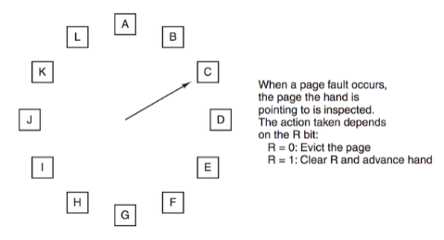
3. Administración de memoria
El algoritmo elige alguna página arbitrariamente:
Si reference bit = 1, se cambia a 0 y se pasa a la siguiente página (según el reloj).
Si reference bit = 0, se elige esa página.

Slide 19
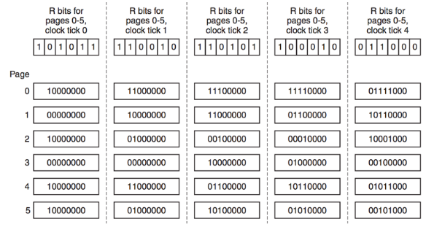
3. Administración de memoria
Otra opciones complementarias:
Aging (páginas con contadores y el menor contador → página menos usada)

Slide 20
3. Administración de memoria
Otra opciones complementarias:
Dirty bit + reference bit: Además del reference bit, se usa un dirty bit que indica si la página fue modificada. Se tienen 4 casos:
D:0, R:0 → No usada ni modificada. Candidata a ser 0wn3d.
D:0, R:1 → Usada recientemente, pero no modificada
D:1, R:0 → No usada recientemente, pero modificada
D:1, R:1 → Usada y modificada recientemente

Slide 21
3. Administración de memoria
Con esto, damos por cerrado el tema de administración de memoria ☺
Próxima clase empezamos con sistemas de archivos.

